Slide 1


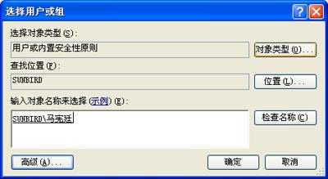
Windows权限设置实验
实验目的 ：
学习掌握windows xp的权限设置，并进一步认识物理安全的重要性。
实验内容：
1.在Windows Xp中设置用户权限
当多人共用一台计算机时，在Windows XP中设置用户权限，可以按照以下步骤进行：
（1）运行组策略编辑器程序（gpedit.msc）。
（2）在编辑器窗口的左侧窗格中逐级展开“计算机配置”→“Windows设置”→“安全设置”→“本地策略”→“用户权限指派”分支。
（3）双击需要改变的用户权限。单击“增加”，然后双击想指派给权限的用户帐号。
如图所示

Slide 2
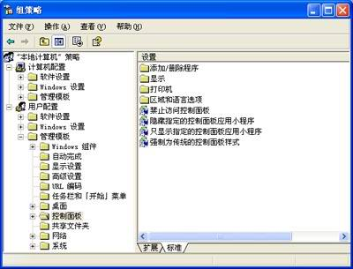
实验内容：
2. 禁止访问“控制面板”
如果您不希望其他用户访问计算机的“控制面板”， 可以按照以下步骤进行：
（1）运行组策略编辑器（gpedit.msc）。
（2）在左侧窗格中逐极展开“‘本地计算机’策略”→“用户配置”→“管理模板”→“控制面板”分支。
（3）然后将右侧窗格的“禁止访问控制面板”策略启用即可。
如图所示

Slide 3
Windows防火墙实验
实验目的：
学习使用Internet选项和Windows XP自带的防火墙保护机器的安全。
实验环境：
工作组环境的Windows XP；管理员账户和密码；Internet连接

Slide 4
实验步骤：
（1） 用管理员登录计算机
（2） 右键单击桌面上的IE图标（如桌面上无IE图标，请打开IE，然后选择工具→Internet选项），选择Internet选项
（3） 选择“安全”标签，再选择“Internet区域”，点击“自定义级别”按钮
（4） 禁用文件下载
（5） 选择“高级”标签，禁止播放网页中的动画
（6） 访问某个网站测试以上的设置

Slide 5
实验步骤：
（7）打开控制面板→安全中心→Windows防火墙
（8） 浏览“例外”中的程序
（9） 选择“高级”标签，点击“ICMP”栏目中的“设置”按钮
（10）去掉“允许传入回显请求”前的勾，确定后，尝试ping另外一台机器的IP
（11） 打上“允许传入回显请求”前的勾，确定后，再尝试ping另一台机器

